Slide 1
Presenteer wat je geleerd hebt!
Dag 5
STEAM Camp
International School of Aruba

Slide 2
Agenda voor vandaag
9:15AM - 11:30AM Finishing Touches
11:30AM – 12:20PM Lunch
12:20PM – 1:30PM Opzetten Presentaties in Expositie
1:30PM – 3:00PM Expositie

Slide 3
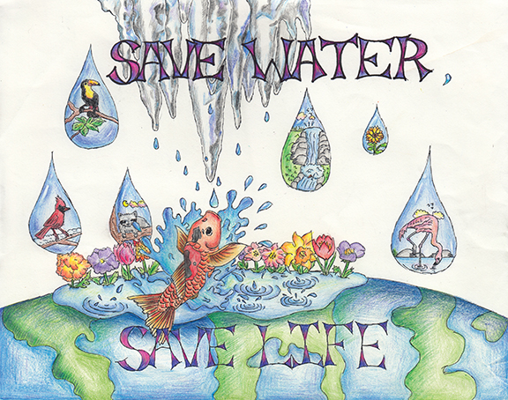
Taak:
Water is Life Illustration
Als al je producten klaar zijn, dan kan je een poster maken met het thema “Water is Life”
Als je geinteresseerd bent om een info-bord te maken op de computer(en de juf/meester denkt dat het kan) vraag de juf/meester
Canva: canva.com
Maak al je producten af voor 11:30AM.
terrarium aquarium
3D Waterkringloop
Water zuiveringsinstallatie
water turbine
Google Slide Presentation
Optioneel: Inforbord over de Aquaterrarium

Slide 4
Lunch!

Slide 5
Opzetten van de presentaties!

